Slide 1
3
3
1
2
الدرس 10
الدرس 9
الدرس 8
الدرس 7
الدرس 6

Slide 2





أيقونات توجيهية
توجيهات الأستاذ(ة)
تعيين تلميذ للإجابة
المرور بين الصفوف
عرض فيديو
المرور للشريحة الموالية بعد عرض الفيديو
العمل في ثنائيات

Slide 3
برمجة الأسبوع الأول
(ة)خاص بالأستاذ
الدرس 7
الدرس 6
الدرس 1
القيمة المكانية لأرقام العدد
كتابة أعداد من 0 إلى 999 999 بالأرقام
اَلأَعدادُ مِن 0 إِلى 999 (مراجعة المستلزمات)
الدرس 9
الدرس 8
ترتيب الأعداد من 0 - 999 999
مقارنة الأعداد في نطاق 0 - 999 999
الدرس 10
حل المسائل: تمثيل الأجزاء على نموذج الأشرطة

Slide 4
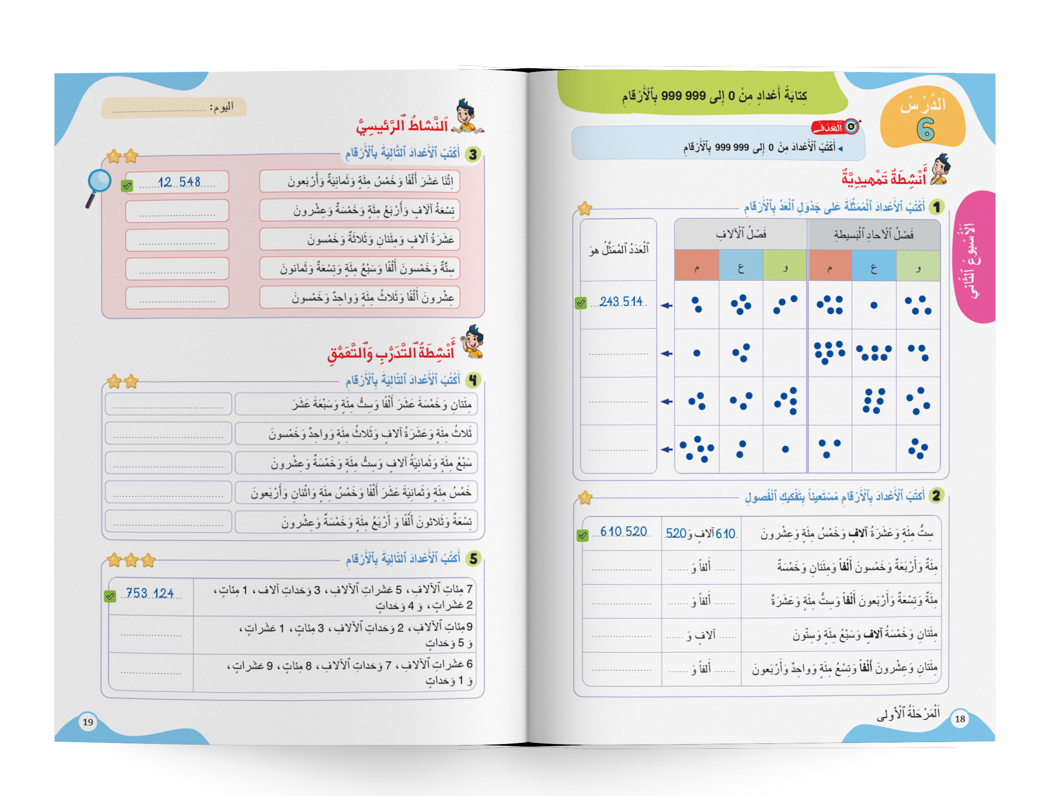
درس اليوم
(ة)خاص بالأستاذ
كتابة أعداد من 0 إلى 999 999 بالأرقام

Slide 5
(ة)خاص بالأستاذ
مراحل الدرس
1
افتتاح الدرس
1
15
1
2
نمذجة
10
1
ممارسة موجهة
3
15
1
ممارسة مستقلة
4
12
1
اختتام الدرس
5
3

Slide 6
(ة)خاص بالأستاذ
عند نهاية الدرس
على الأقل 80% من المتعلمين سيكونون قادرين على:
كتابة الأعداد من 0 إلى 999 999 بالأرقام

Slide 7



مرحباً، سنتابع درسا جديدا مع مجد وندى.

Slide 8

(ة)خاص بالأستاذ
افتتاح الدرس
1
تصحيح الواجب المنزلي
حساب ذهني
أنشطة تمهيدية

Slide 9

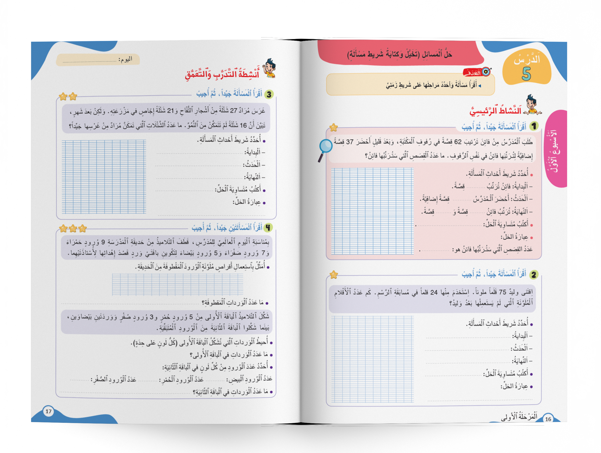
خذوا الكراسة، ص 16 – سنصحح تمارين الواجب المنزلي.

Slide 10
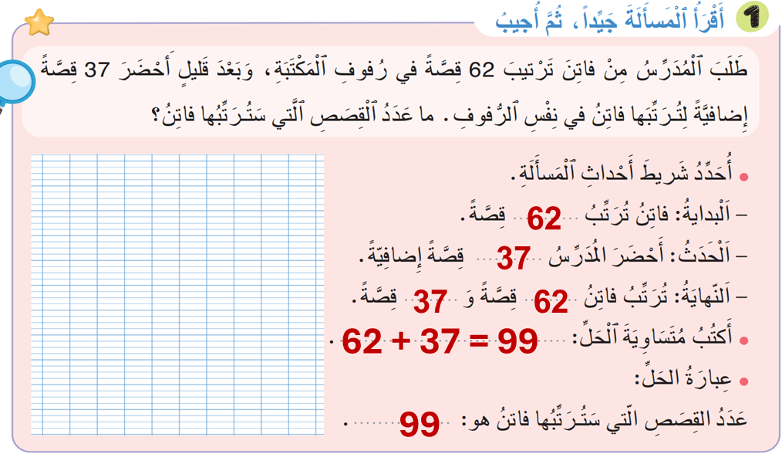
صححوا التمرين رقم 1 من الصفحة 16؛ لديكم دقيقة واحدة.

Slide 11
(ة)خاص بالأستاذ
افتتاح الدرس
1
تصحيح الواجب المنزلي
حساب ذهني
أنشطة تمهيدية

Slide 12

سنبدأ بالحساب الذهني. خذوا دفاتر البحث.

Slide 13

لديكم دقيقة واحدة لإنجاز عمليات الجمع. دوّنوا النتيجة فقط في دفاتركم كما في المثال.
A
5 + .. = 10
مِثالٌ :
A
5
اُكْتُبوا في دَفاتِرِكُمْ:

Slide 14


عرض فيديو الحساب الذهني.

Slide 15
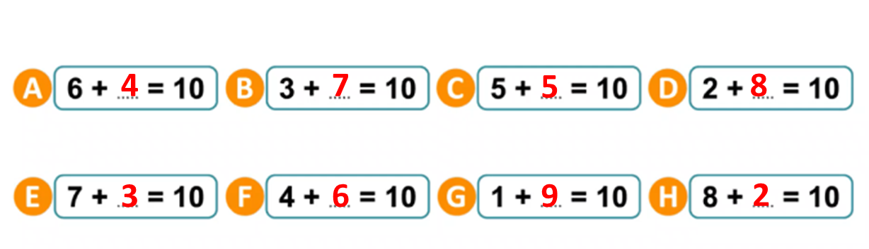
صححوا، لديكم دقيقة واحدة.

Slide 16
(ة)خاص بالأستاذ
افتتاح الدرس
1
تصحيح الواجب المنزلي
حساب ذهني
أنشطة تمهيدية

Slide 17
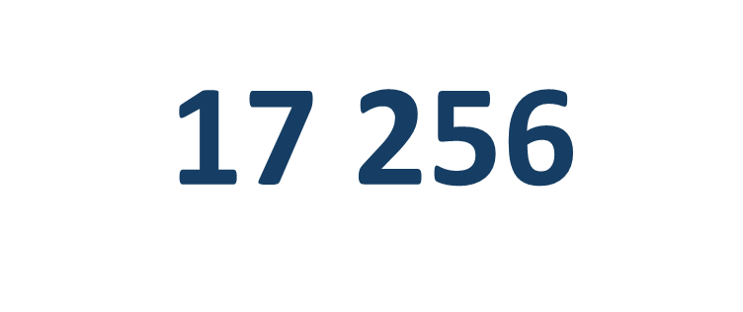
نتذكر كيفية التمييز بين فصل الوحدات البسيطة وفصل الآلاف.

Slide 18


خذوا ألواحكم.

Slide 19
اكتبوا على ألواحكم فصل آلاف هذا العدد.

Slide 20
ارفعوا ألواحكم.
.

Slide 21
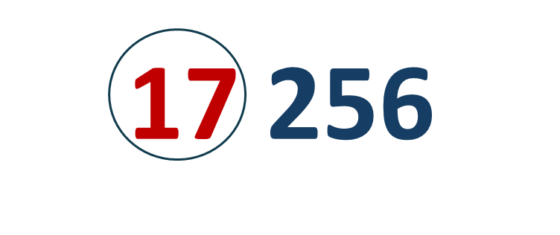
فصل آلاف هذا العدد هو: 17

Slide 22
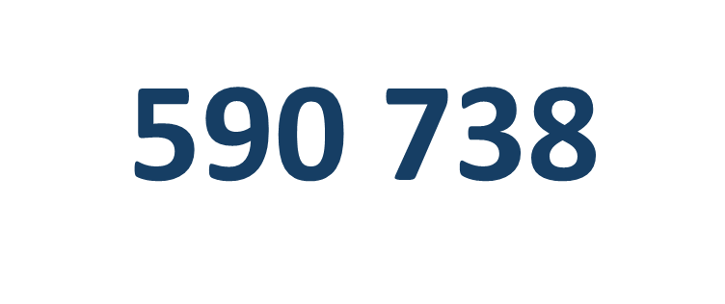
اكتبوا على ألواحكم فصل الوحدات البسيطة بهذا العدد.

Slide 23
ارفعوا ألواحكم.
.

Slide 24
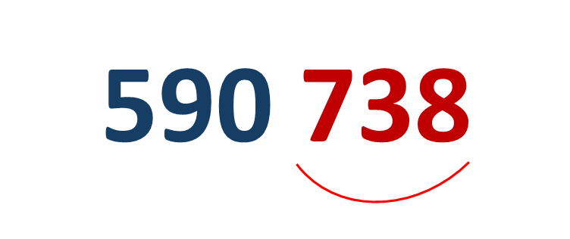
فصل آلاف هذا العدد هو: 738

Slide 25
(ة)خاص بالأستاذ
نمذجة
2
كتابة الأعداد من 0 إلى 999 999 بالأرقام

Slide 26
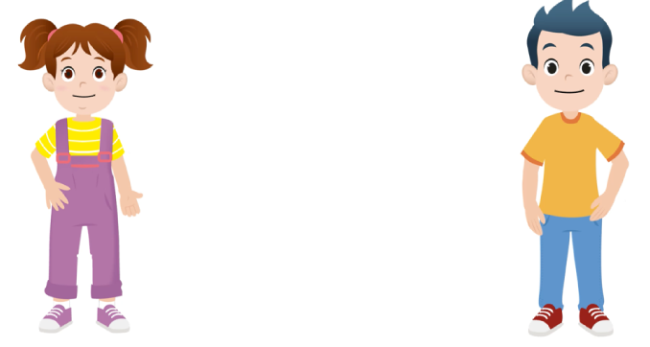
الآن، سنتعلم كتابة الأعداد مِن 0 إِلى 999 999 بالأرقام.

Slide 27
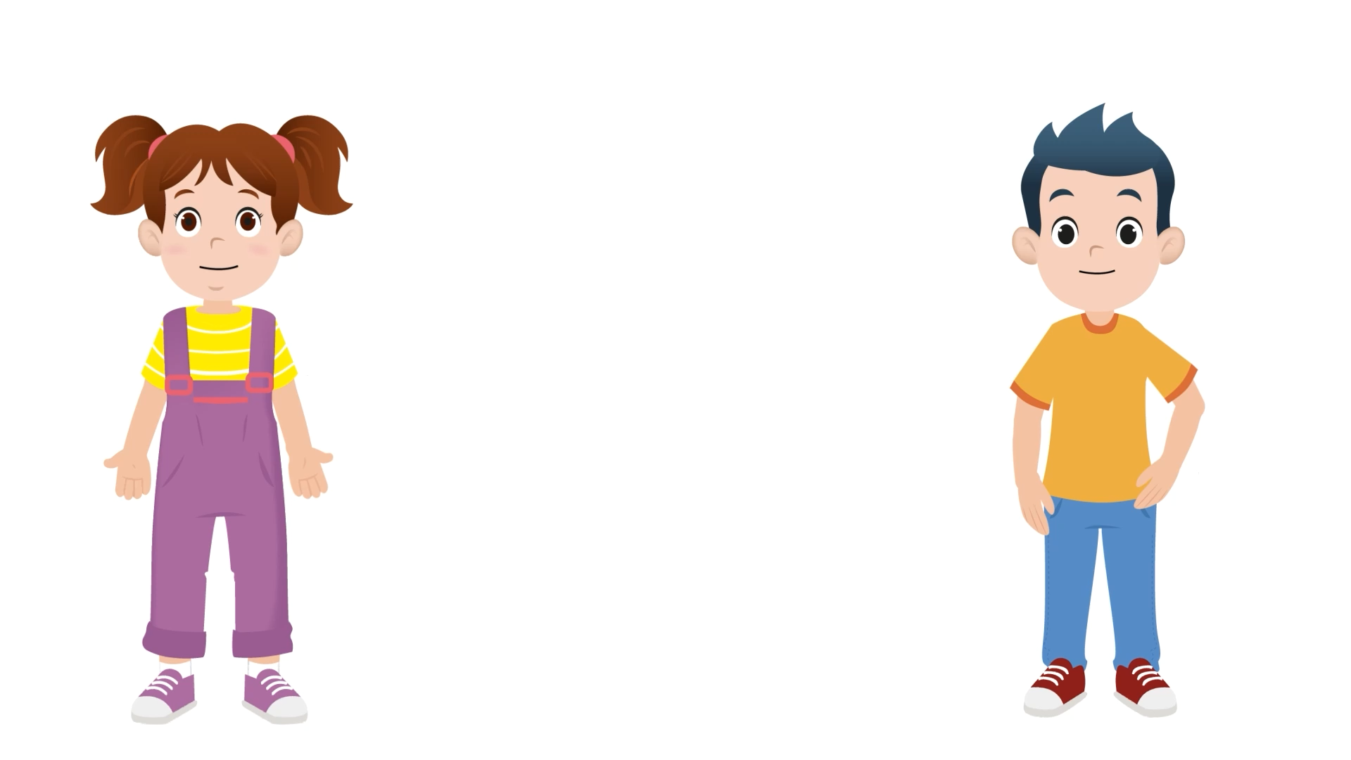
عرض فيديو النمذجة

Slide 28
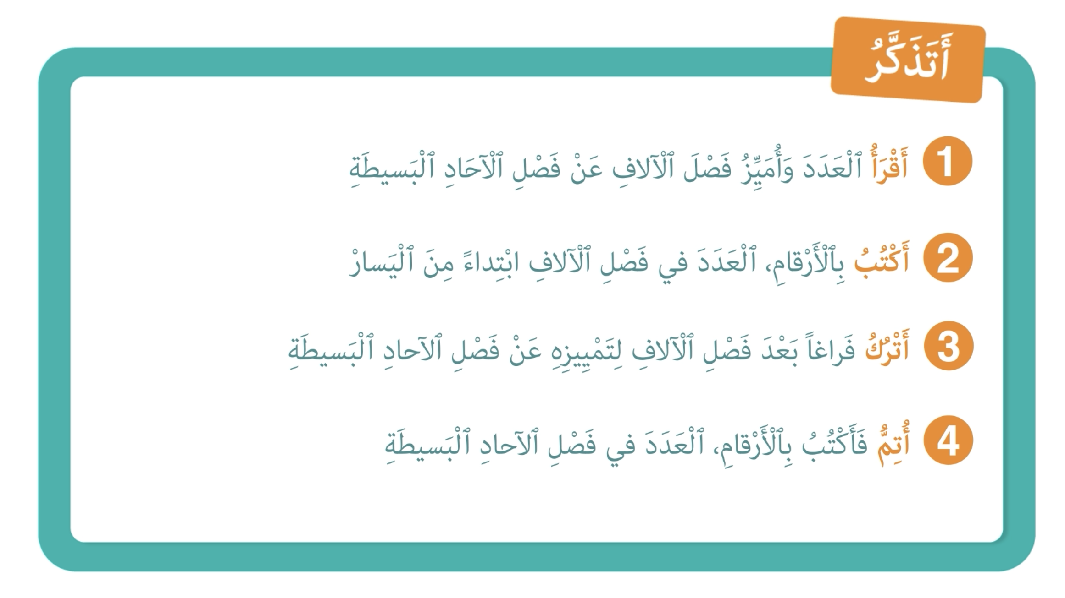
من يذكرنا بما تعلمناه مع مجد وندى.

Slide 29
(ة)خاص بالأستاذ
ممارسة موجهة
3
النشاط 1
النشاط 2
النشاط 3

Slide 30

انتبهوا ، سنكتب هذا العدد بالأرقام خُطْوَةً خطوة كما فعل مجد وندى .

Slide 31
ماذا نفعل في الخطوة الأولى؟
أَكتُبُ فَصْلَ الْوَحَداتِ
4
أترُكُ فَراغًا
3
أَكتُبُ فَصْلَ الآلافِ
2
أَقرَأُ العَدَدَ وأُمَيِّزُ فَصْلَيهِ
1

Slide 32
من يقوم ليقرأ ويميز فصل الآلاف عن فصل الوحدات ؟
أَكتُبُ فَصْلَ الْوَحَداتِ
4
أترُكُ فَراغًا
3
أَكتُبُ فَصْلَ الآلافِ
2
أَقرَأُ العَدَدَ وأُمَيِّزُ فَصْلَيهِ
1

Slide 33

ميزنا فصل الآلافِ عن فصل الوحدات البسيطة.
أَكتُبُ فَصْلَ الْوَحَداتِ
4
أترُكُ فَراغًا
3
أَكتُبُ فَصْلَ الآلافِ
2
أَقرَأُ العَدَدَ وأُمَيِّزُ فَصْلَيهِ
1

Slide 34
ماذا نفعل في الخطوة الثانية؟
أَكتُبُ فَصْلَ الْوَحَداتِ
4
أترُكُ فَراغًا
3
أَكتُبُ فَصْلَ الآلافِ
2
أَقرَأُ العَدَدَ وأُمَيِّزُ فَصْلَيهِ
1

Slide 35
اكتبوا على الألواح، العدد في فصل الآلاف بالأرقام.
أَكتُبُ فَصْلَ الْوَحَداتِ
4
أترُكُ فَراغًا
3
أَكتُبُ فَصْلَ الآلافِ
2
أَقرَأُ العَدَدَ وأُمَيِّزُ فَصْلَيهِ
1

Slide 36
ارفعوا الألواح.

Slide 37
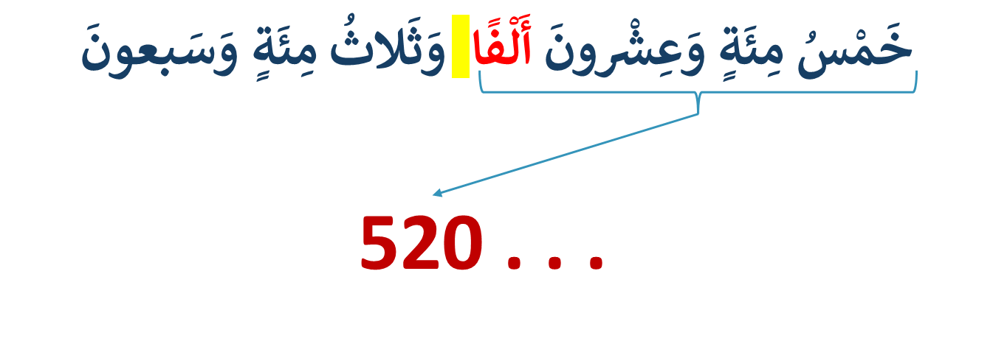
العدد في فصل الآلاف بالأرقام هو: 520 ألفا
أَكتُبُ فَصْلَ الْوَحَداتِ
4
أترُكُ فَراغًا
3
أَكتُبُ فَصْلَ الآلافِ
2
أَقرَأُ العَدَدَ وأُمَيِّزُ فَصْلَيهِ
1

Slide 38
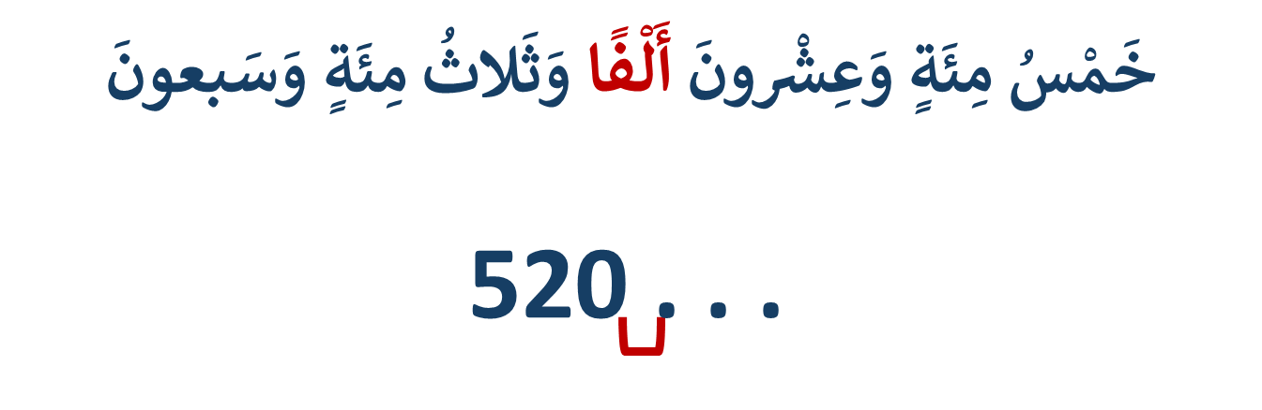
ماذا نفعل في الخطوة الثالثة؟ اتركوا فراغا بسيطا بعد فصل الآلاف.
أَكتُبُ فَصْلَ الْوَحَداتِ
4
أترُكُ فَراغًا
3
أَكتُبُ فَصْلَ الآلافِ
2
أَقرَأُ العَدَدَ وأُمَيِّزُ فَصْلَيهِ
1

Slide 39
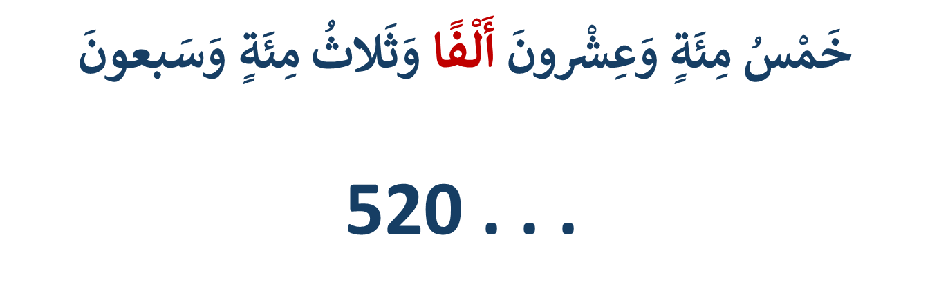
ماذا نفعل في الخطوة الرابعة؟
أَكتُبُ فَصْلَ الْوَحَداتِ
4
أترُكُ فَراغًا
3
أَكتُبُ فَصْلَ الآلافِ
2
أَقرَأُ العَدَدَ وأُمَيِّزُ فَصْلَيهِ
1

Slide 40
اكتبوا فصل الوحدات البسيطة بالأرقام بعد الفراغ الذي تركتموه.
أَكتُبُ فَصْلَ الْوَحَداتِ
4
أترُكُ فَراغًا
3
أَكتُبُ فَصْلَ الآلافِ
2
أَقرَأُ العَدَدَ وأُمَيِّزُ فَصْلَيهِ
1

Slide 41
ارفعوا الالواح.

Slide 42

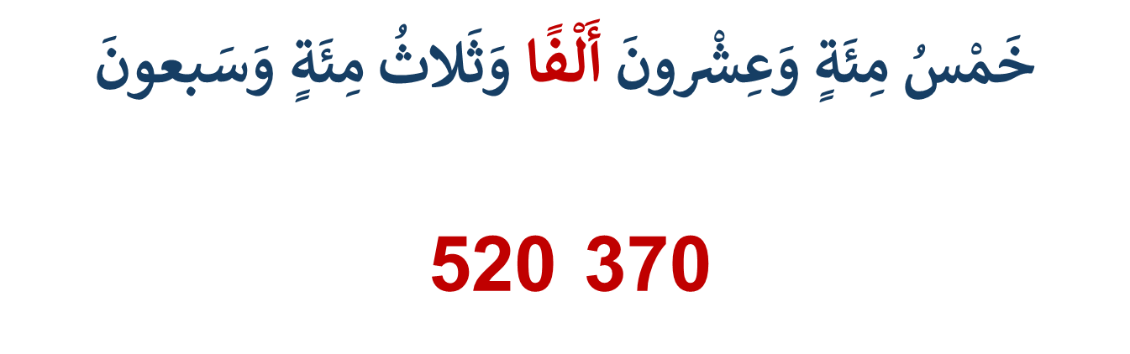
صححوا، الكتابة بالأرقام للعدد، هي: 520 370

Slide 43
(ة)خاص بالأستاذ
ممارسة موجهة
3
النشاط 1
النشاط 2
النشاط 3

Slide 44

اكتبوا بالأرقام، العدد التالي:

Slide 45
ارفعوا الالواح.

Slide 46

صححوا. من يقوم إلى السبورة ليشرح لنا كيف توصل إلى الجواب؟

Slide 47

اكتبوا بالأرقام، العدد التالي:

Slide 48
ارفعوا الالواح.

Slide 49

صححوا. من يقوم إلى السبورة ليشرح لنا كيف توصل إلى الجواب؟

Slide 50
(ة)خاص بالأستاذ
ممارسة موجهة
3
النشاط 1
النشاط 2
النشاط 3

Slide 51
الآن، خذوا كراساتكم وافتحوها على الصفحة 19.

Slide 52
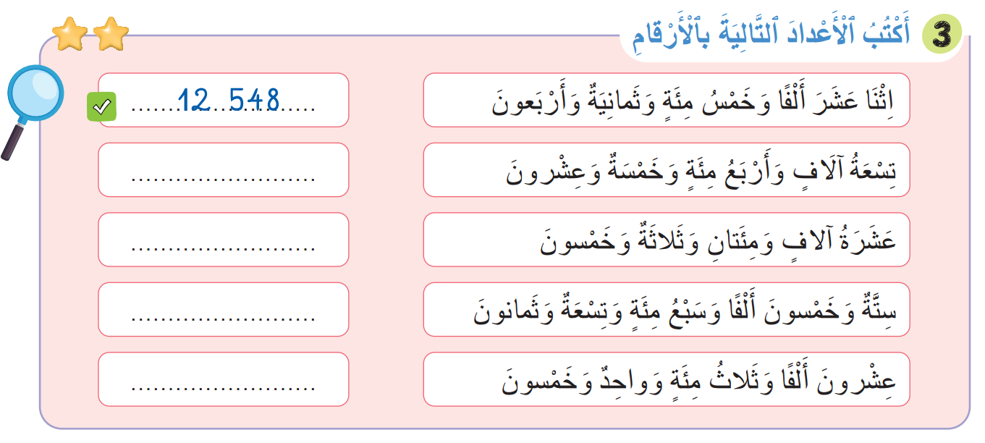
سنطبق نفس الخطوات في هذا النشاط؛ سأشرح التعليمة. انتظروا الانطلاقة.

Slide 53

أنجزوا التمرين: معكم دقيقتان؛ سأمر بين الصفوف لمساعدتكم.
2

Slide 54

الآن؛ ستشتغلون في ثنائيات: قارن إنجازك مع إنجاز زميلك.

Slide 55
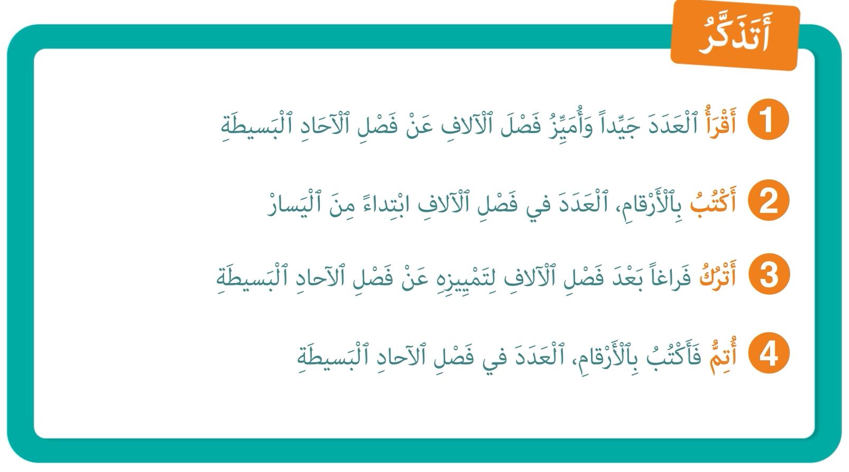
كل واحد يقارن إنجازه بإنجاز زميله. تأكدوا أنكم اتبعتم الخطوات بشكل سليم.

Slide 56
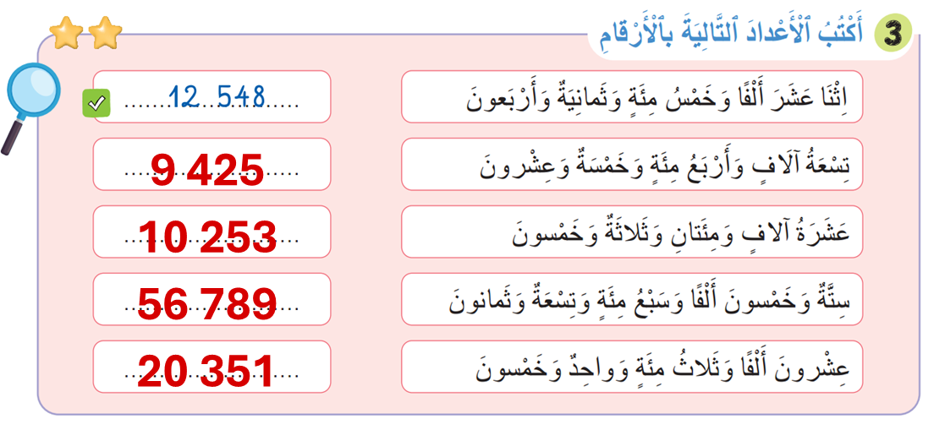
صححوا.
1

Slide 57
(ة)خاص بالأستاذ
ممارسة مستقلة
4
أنجز بمفردي

Slide 58
على الصفحة 19؛ أنجزوا النشاط رقم 4
سأمر بين الصفوف لأتحقق من إنجازاتكم وأصحح كراساتكم.
6

Slide 59
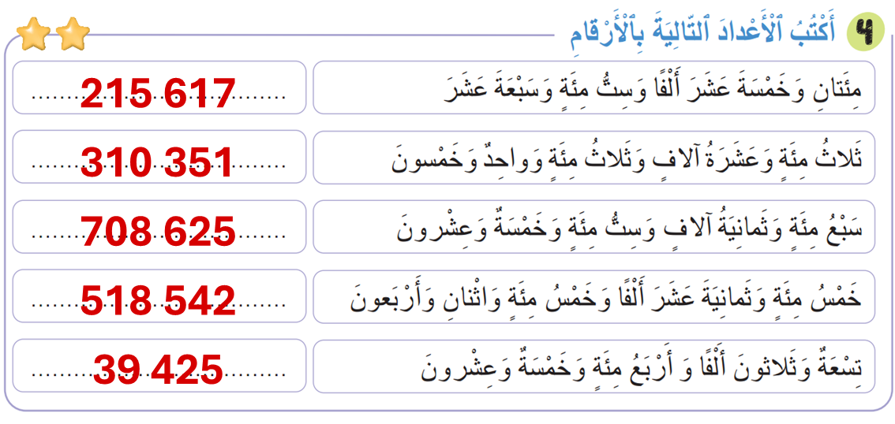
صححوا.
1

Slide 60
(ة)خاص بالأستاذ
اختتام الدرس
4

Slide 61

انتبهوا جيدا! في المنزل، ستنجزون الأنشطة المتبقية على الصفحتين 18 و19.

Slide 62


إلى اللقاء في الحصة القادمة.

Slide 63

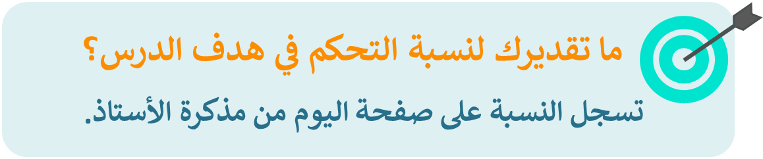
(ة)خاص بالأستاذ
(ة)خاص بالأستاذ
بناء على إنجازات المتعلمين خلال الممارسة المستقلة

